Slide 1

Programação I

Slide 2
Por que Programação?
A programação é uma atividade que auxilia o estudante de engenharia a aprimorar sua habilidade para desenvolver métodos de solução para problemas complexos, em um processo que se chama "sistematização de soluções". A ferramenta que é usada para isso é a "lógica de programação", que é o principal foco deste curso.
A importância da programação na Engenharia é tão importante que, ao longo da história, o desenvolvimento das técnicas de programação tem ocorrido de maneira intimamente ligada ao desenvolvimento da Engenharia. O resultado disso é que, hoje, o uso e o desenvolvimento de sistemas de software está presente no dia-a-dia de muitos engenheiros, de maneira que qualquer engenheiro completo deve conhecer pelo menos as noções básicas envolvidas nesta atividade.

Slide 3
VÍDEO SOBRE POR QUE TODOS DEVERIAM APRENDER A PROGRAMAR?
https://www.youtube.com/watch?v=mHW1Hsqlp6A

Slide 4
Conceito de Lógica
Lógica de Programação é a técnica de desenvolver sequências lógicas para atingir um determinado objetivo. Essas sequências lógicas são adaptadas para linguagem de computador pelo programador a fim de produzir software.

Slide 5
Conceito de Lógica
Uma sequência lógica é denominada algoritmo. Então podemos dizer que um algoritmo é uma sequência de passos para atingir um determinado objetivo. Como podemos ver a lógica de programação trata basicamente de construir algoritmos que serão transformados em programas de computador.

Slide 6
Conceito de Lógica
Programas de computador, portanto são instruções lógicas que obtém dados do meio externo (que pode ser um usuário ou um arquivo) e fazem o processamento desses dados gravando as informações alguma mídia como o HD ou enviando-as para o usuário através de algum dispositivo.

Slide 7
Conceito de Lógica
Na realidade, tudo o que vemos em um computador em termos de sistema operacional e aplicativos, são programas que foram desenvolvidos por programadores. O programador necessita ter um pensamento lógico bastante desenvolvido, analisando sempre causa e efeito, e acima de tudo ser paciente e persistente.

Slide 8
Conceito de Lógica
Quem quer começar uma carreira como programador deve primeiro aprender lógica de programação. Uma base sólida em lógica garante ao iniciante conhecimentos suficientes para aprender qualquer linguagem de programação, seja ela C, C++, Java, Object Pascal (Delphi), PHP, VB, C#, etc.

Slide 9
MÓDULO A
Conceito de Algoritmo

Slide 10
Conceito de Algoritmo
  Algoritmo é uma sequência de passos que visa atingir um objetivo bem definido. (FORBELLONE. 1999).
  Algoritmo é a descrição de uma sequencia de passos que deve ser seguida para a realização de uma tarefa. (ASCENCIO. 1999).

Slide 11
Conceito de Algoritmo
  Um algoritmo correto deve possuir 3 qualidades:
    Deve ser preciso: com indicação clara da ordem bem como da forma de realização de cada passo. Cada passo do algoritmo deve ser uma instrução que possa ser realizada.
    Deve estar bem definido: se seguido duas vezes, deve produzir sempre o mesmo resultado. A ordem dos passos deve ser precisamente determinada.
    Deve ser finito: ao ser seguido, deve terminar num dado instante de tempo (tem que ter um fim).

Slide 12
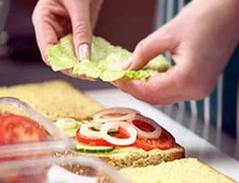
Conceito de Algoritmo
COMO FAZER UM SANDUICHE????

Slide 13
Conceito de Algoritmo
Passo 1: Pegar o pão
Passo 2: Cortar o pão ao meio.
Passo 3: Pegar a maionese.
Passo 4: Passar a maionese no pão.
Passo 5: Pegar e cortar alface e tomate.
Passo 6: Colocar alface e tomate no pão.
Passo 7: Pegar o hambúrguer.
Passo 8: Fritar o hambúrguer.
Passo 9: Colocar o hambúrguer no pão.

Slide 14
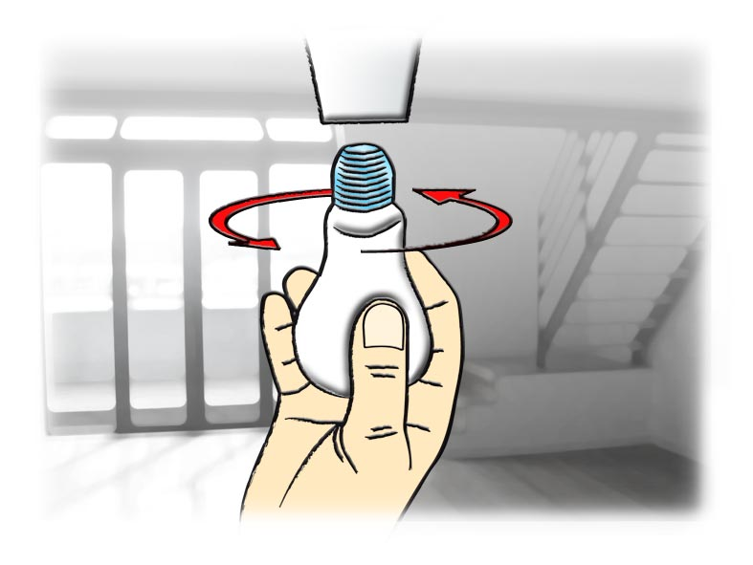
Conceito de Algoritmo
  Qual algoritmo para troca de uma lâmpada? (5 min)
Notes:
A ideia do exercício é mostrar que existem formas diferentes para resolução de um algoritmo.

Slide 15
Conceito de Algoritmo
Existiram resoluções de maneiras diferentes??
  Sim, claro que sim.
Um problema pode ser resolvido de maneiras diferentes, porém, gerando a mesma resposta, ou seja, podem existir vários algoritmos para resolver o mesmo problema.

Slide 16
Conceito de Algoritmo
Método para construção de algoritmos:
  Ler atentamente enunciado, destacando os pontos mais importantes.
  Definir os dados de entrada, ou seja, quais dados serão fornecidos.
  Definir o processamento, ou seja, quais cálculos serão efetuados e quais a restrições para esses cálculos. O processamento é responsável pela transformação dos dados de entrada em dados de saída.
  Construir o algoritmo.
  Testar o algoritmo realizando simulações.

Slide 17
Conceito de Algoritmo
Tipos de Algoritmos:
  Descrição Narrativa: Consiste em analisar o enunciado do problema e escrever, uma linguagem natural (por exemplo, a língua portuguesa), os passos a serem seguidos para a resolução do problema.

Slide 18
Conceito de Algoritmo
Exemplo: Dobro de um número
    Digitar um número
    Gravar em uma variável
    Pegar o número e multiplicar por 2
    Gravar o resultado em outra variável
    Mostrar o resultado da operação

Slide 19
Conceito de Algoritmo
Tipos de Algoritmos:
  Fluxograma: Consiste em analisar o enunciado do problema e escrever, utilizando símbolos pré-definidos, os passos a serem seguidos, para a resolução do problema.

Slide 20
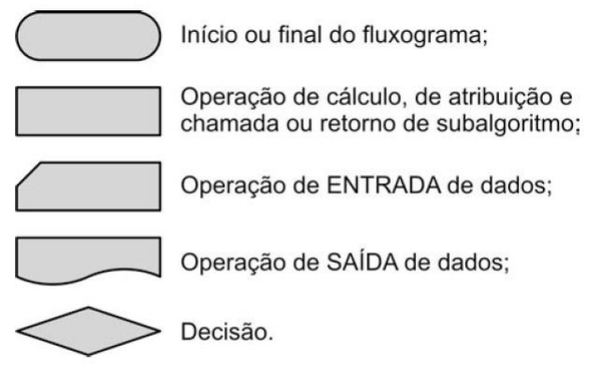
Conceito de Algoritmo
Simbologia do Fluxograma:

Slide 21
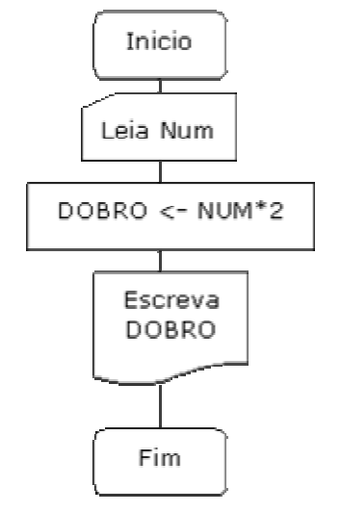
Conceito de Algoritmo
Exemplo: Dobro de um número

Slide 22
Conceito de Algoritmo
Tipos de Algoritmos:
  Pseudocódigo: Também conhecido como PORTUGOL, consiste em analisar o enunciado do problema e escrever, por meio de regras predefinidas, os passos a serem seguidos para resolução do problema.

Slide 23
Conceito de Algoritmo
Exemplo: Dobro de um número
INICIO ALGORITMO
DECLARE N1, RESULT NUMERICO
ESCREVA “Digite um números”
LEIA N1
RESULT = N1 * 2
ESCREVA RESULT
FIM ALGORITMO

Slide 24
MÓDULO B
Conceito de Variáveis, Tipos de Dados e Operadores

Slide 25
Conceito de Variável
O recurso utilizado nos programas para escrever e ler dados da memória do computador é conhecido como variável, que é simplesmente um espaço na memória o qual reservamos e damos um nome. Por exemplo, podemos criar uma variável chamada “idade” para armazenar a idade de uma pessoa.

Slide 26
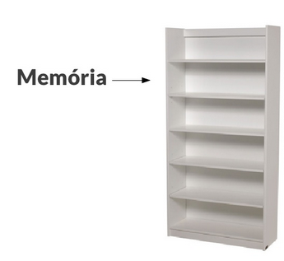
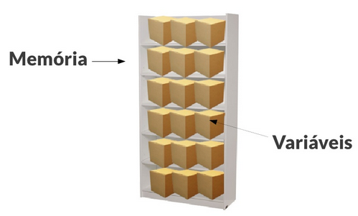
Conceito de Variável

Slide 27
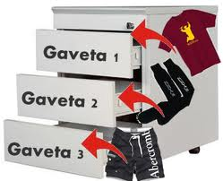
Conceito de Variável
Você pode imaginar uma variável como uma gaveta “etiquetada” em um armário.

Slide 28
Conceito de Variável
Quando criamos uma variável em nosso programa especificamos que tipo de dados pode ser armazenado nela.
Seu conteúdo pode variar ao longo do tempo, durante execução de um programa.

Slide 29
Formação de Identificadores
Os identificadores são os nomes das variáveis, dos programas, das constantes, das rotinas, das unidades etc.

Slide 30
Formação de Identificadores
Regras básicas:
  O nome de uma variável pode ser constituído por letras do alfabeto (minúsculas ou maiúsculas), dígitos (0 até 9) e ainda pelo caractere underscore (_)
  O primeiro caractere do nome da variável NÃO pode ser um dígito. Terá que ser uma letra ou o caractere underscore.

Slide 31
Formação de Identificadores
Regras básicas:
  NÃO é permitido o uso de espaços em branco ou de qualquer outro caractere (#, %, &, !, -, @, *), que não seja letra ou dígito, na composição do nome da variável
  Maiúsculas e minúsculas representam caracteres diferentes (case sensitive), logo variáveis distintas
  Uma variável NÃO pode ter por nome uma palavra reservada da própria linguagem

Slide 32
Formação de Identificadores
Regras básicas:
  NÃO é aconselhável a utilização de caracteres acentuados (ã, õ, á, é, etc.) no nome das variáveis, pois a grande maioria dos compiladores não os aceita como caracteres admissíveis
  O caractere underscore (_) é habitualmente utilizado para fazer a separação entre palavras que representam uma única variável. Ex: Num_Cliente, Id_Fatura, Vou_Continuar, etc.

Slide 33
Formação de Identificadores
PERMITIDOS
  nota
  NOTA
  X5
  A32
  NOTA1
  nota_1
  Dia
  IDADE
NÃO PERMITIDOS
  1nota
  #NOTA
  &X5
  32A
  NOTA 1

Slide 34
Tipos de Dados
Se exige que no momento em que se for utilizar variáveis, seja indicado o tipo de informação que a variável vai conter, isto é, se numa dada posição de memória será armazenado um número ou uma letra, etc.
Para isto, todas as linguagens já tem definido alguns tipos de dados que deverão ser usados quando se quiser utilizar variáveis.

Slide 35
Tipos de Dados
Numérico: dividem-se em inteiros e reais. Os números inteiros podem ser positivos e negativos e não possuem parte decimal. Os números reais podem ser positivos e negativos e possuem parte decimal.

Slide 36
Tipos de Dados
Literal ou caractere: São dados formados por um único caractere ou por uma cadeia de caracteres. Esses caracteres podem ser as letras maiúsculas, as letras minúsculas, os números e caracteres especiais (&, #, @).

Slide 37
Tipos de Dados
Lógico: Também conhecidos como booleanos e podem assumir os valores verdadeiro ou falso.

Slide 38
Operadores de Atribuição
O operador básico de atribuição é "=". É muito comum pensar nesse operador como "igual". Não. Isto quer dizer, na verdade, que o operando da esquerda recebe o valor da expressão da direita.
O valor de uma expressão de atribuição é o valor atribuído. Ou seja, o valor de “A = 3" é 3.

Slide 39
Operadores Aritméticos
Operadores aritméticos são aqueles que estudamos na escola, aquelas funções básicas de somar, subtrair, multiplicar, dividir e etc.
Com estes operadores podemos fazer qualquer operação matemática com tipo de dados numéricos.
Os operadores aritméticos são:
  adição (+)
  subtração (-)
  multiplicação (*)
  divisão (/)
  módulo - resto da divisão - (%)

Slide 40
Operadores Aritméticos
Precedência
  Indica quem deve ser executado primeiro
  Multiplicação e divisão precede a adição e subtração
  Usamos parênteses () para mudar a ordem da precedência.
    X = (z + y) / n;

Slide 41
Operadores Relacionais
Operadores relacionais são utilizados para comparar valores. O resultado de uma expressão relacional é um valor booleano (VERDADEIRO ou FALSO).

Slide 42
Operadores Relacionais
Os operadores relacionais são:
  Igual a (igualdade) ==
  Maior ou igual a >=
  Maior que >
  Menor ou igual a <=
  Menor que <
  Diferente !=

Slide 43
Operadores Lógicos
Em todos os programas são utilizadas expressões relacionais e lógicas para a tomada de decisões e consequente desvio do fluxo do programa.
Em termos de nomenclatura, considera-se que o valor lógico Verdadeiro é representado por 1 e o valor lógico Falso por 0.

Slide 44
Operadores Lógicos
Tabela E | Tabela OU | Tabela Não
V e V = V | V ou V = V | !V = F
V e F = F | V ou F = V | !F = V
F e V = F | F ou V = V
F e F = F | F ou F = F

Slide 45
Endentação
Endentação deve ser utilizada para indicar que as instruções endentadas estão sob controle da instrução anterior não endentada. O uso consistente de endentação é essencial para a legibilidade do programa.

Slide 46
Endentação
Tem como finalidades principais:
melhorar a legibilidade do código;
facilitar a manutenibilidade posterior;
facilitar a identificação do erro lógico durante a execução.

Slide 47
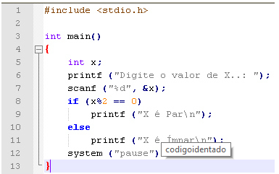
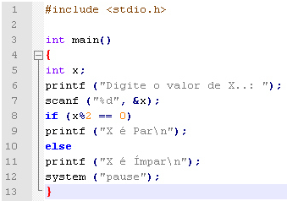
Endentação
Código Endentado | Código Não Endentado

Slide 48
MÓDULO C
Introdução aos Pseudocódigos (Portugol Studio)

Slide 49
Pseudocódigos
Para Saliba (1993), pseudocódigo é uma forma para representação de algoritmos rica em detalhes, como a definição dos tipos das variáveis usadas no algoritmo. Por assemelhar-se bastante à forma em que programas são escritos, encontra muita aceitação.

Slide 50
Pseudocódigos
Vantagens
  O pseudocódigo é a escrita, por meio de regra predefinida, dos passos a serem seguidos para a resolução de um problema. É o resultado da análise e resolução de um problema exposto em um enunciado.
  A passagem de um algoritmo para uma linguagem de programação tem um trânsito fácil, bastando, para isso, o conhecimento do vocabulário e regras sintáticas da linguagem/idioma desejado.

Slide 51
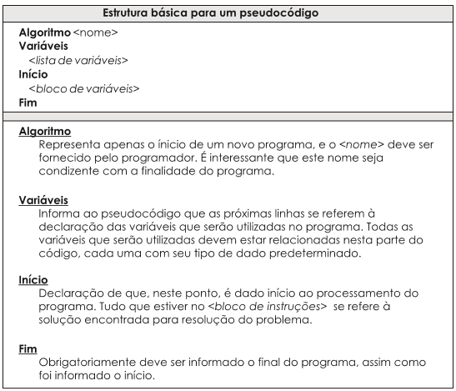
Pseudocódigos

Slide 52
Portugol Studio
O Portugol Studio é um ambiente para aprender a programar, voltado para os iniciantes em programação que falam o idioma português. Possui uma sintaxe fácil, diversos exemplos e materiais de apoio à aprendizagem.
http://lite.acad.univali.br/portugol/

Slide 53
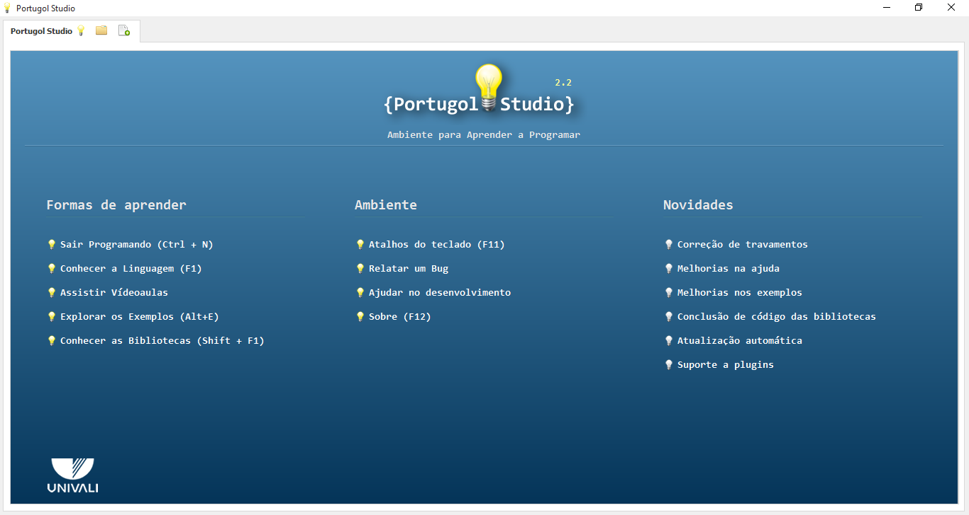
Portugol Studio

Slide 54
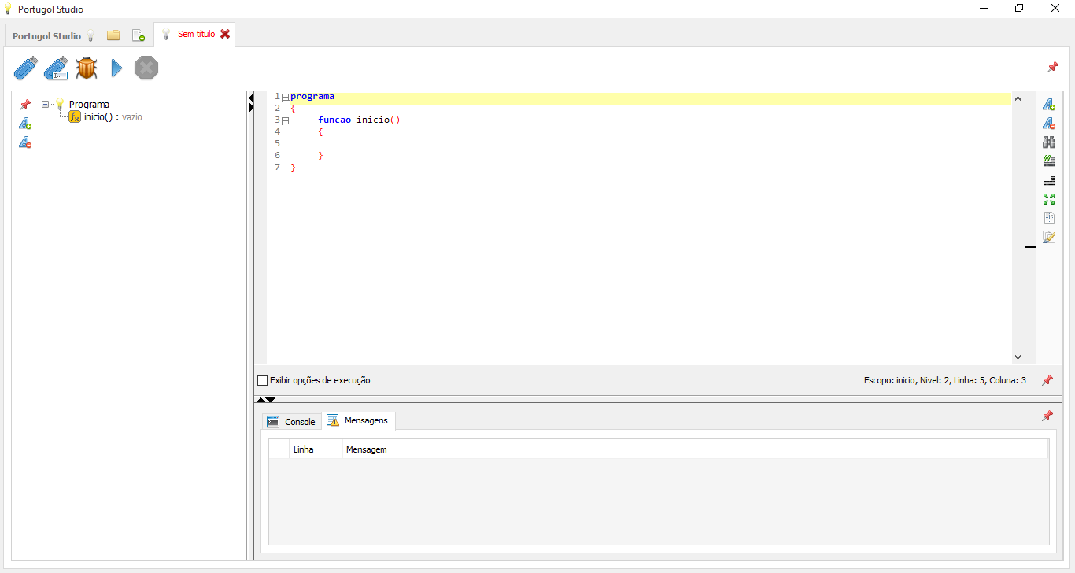
Portugol Studio

Slide 55
Portugol Studio
Depois dos conceitos apresentados anteriormente, vamos fazer nosso primeiro programa.

Slide 56
Portugol Studio
De modo geral um programa em Portugol Studio é composto de uma parte principal, chamado inicio(), e de vários subprogramas que também são chamados de funções.
O inicio() é executado em primeiro lugar e coordena a execução das demais funções.

Slide 57
Portugol Studio
A forma geral de um programa em Portugol Studio
funcao inicio()
{
declaração de variáveis
instrução_2
...................
instrução_n
}

Slide 58
Portugol Studio
As chaves servem para marcar o início ( { ) e o fim( } ) de um conjunto de instruções (bloco).
Um programa bem escrito deve ter boa apresentação e seu aspecto deve ressaltar a estrutura da sua execução (endentação).
Por essa razão deve-se colocar as chaves que iniciam uma instrução ({) na mesma coluna da chave (}) que encerra a instrução.

Slide 59
Linguagem Portugol
Tipos de dados
  Inteiro
  Real
  Caracter
  Cadeia
  Logico

Slide 60
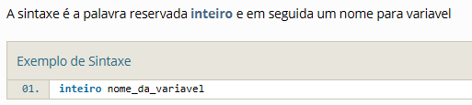
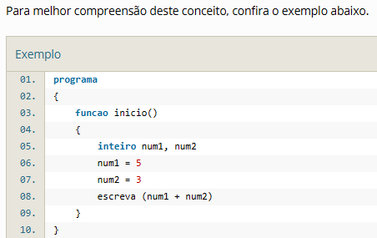
Linguagem Portugol
Inteiro

Slide 61
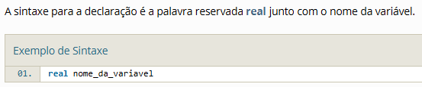
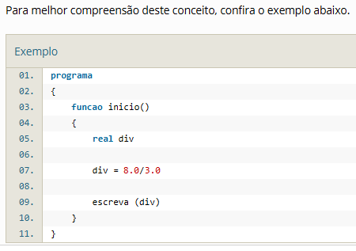
Linguagem Portugol
Real

Slide 62
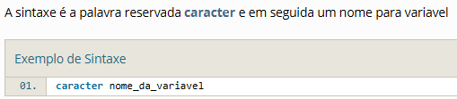
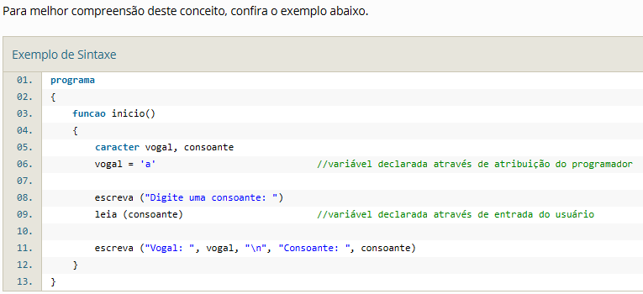
Linguagem Portugol
Caracter

Slide 63
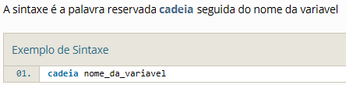
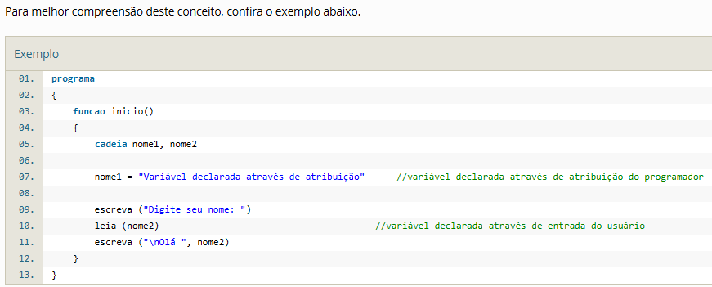
Linguagem Portugol
Cadeia

Slide 64
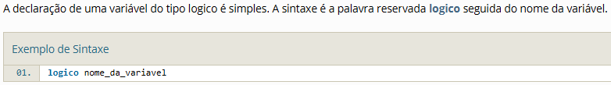
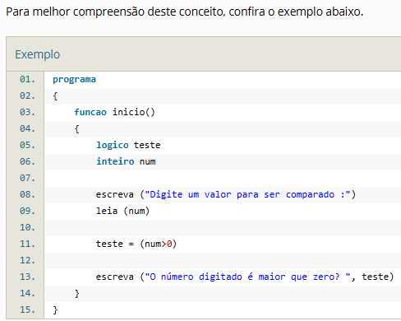
Linguagem Portugol
Logico

Slide 65
Linguagem Portugol
Entrada e saída de dados
  Escreva
  Leia
  Limpa

Slide 66

Linguagem Portugol
Escreva
  Para utilizar o comando escreva, você deverá escrever este comando e entre parênteses colocar a(s) variável(eis) ou texto que você quer mostrar no console. Lembrando que quando você utilizar textos, o texto deve estar entre aspas. A sintaxe para utilização deste comando está demonstrada a seguir:

Slide 67
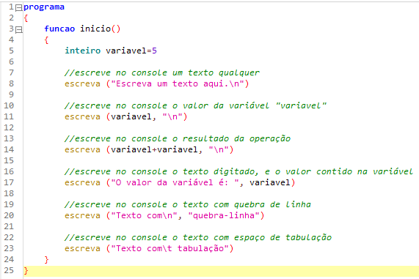
Linguagem Portugol
Escreva

Slide 68
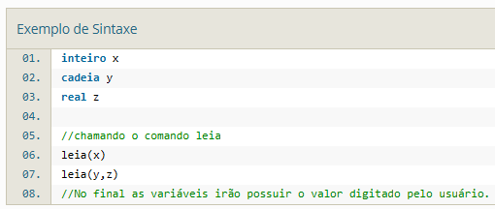
Linguagem Portugol
Leia
  Para utilizar o comando leia, você deverá escrever este comando e entre parênteses colocar a(s) variavel (eis) que você quer que recebam os valores a serem digitados. A sintaxe deste comando está exemplificada a seguir:

Slide 69
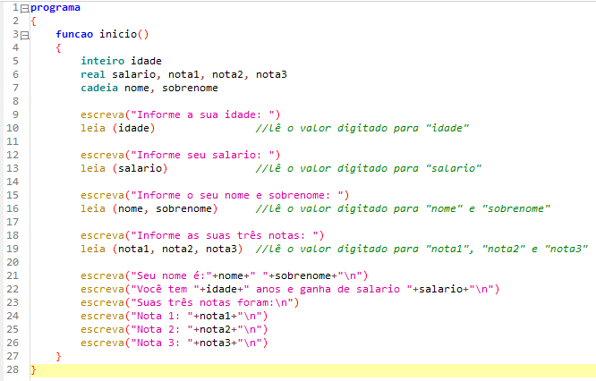
Linguagem Portugol
Leia

Slide 70

Linguagem Portugol
Limpa
  O comando limpa é responsável por limpar o console. Não requer nenhum parâmetro e não tem nenhuma saída. Sua sintaxe é simples, e está demonstrada a seguir:

Slide 71
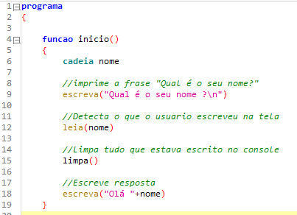
Linguagem Portugol
Limpa

Slide 72
Linguagem Portugol
Exemplo
  Desenvolva um programa que leia seu nome e sua idade exibindo o resultado na tela:
  NOME: SEU_NOME
  IDADE: SUA_IDADE

Slide 73
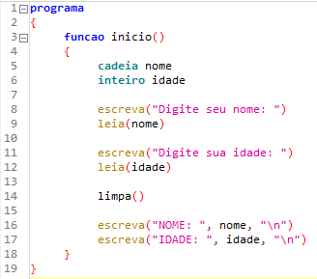

Linguagem Portugol
Exemplo

Slide 74
MÓDULO D
Estrutura de Decisão e Repetição

Slide 75

Estruturas de decisão

Slide 76
Estruturas de decisão
Suponha que temos duas variáveis numéricas, A e B, cujos valores são diferentes, e desejamos imprimir a maior delas.
Neste caso utilizamos uma construção chamada SE – SENAO SE - SENAO

Slide 77
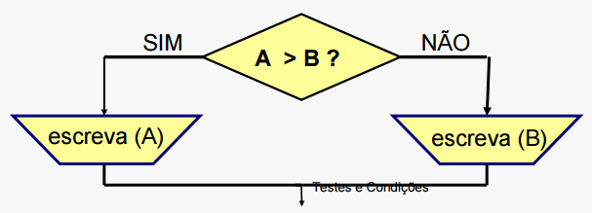
Estruturas de decisão

Slide 78
Estruturas de decisão
Formato padrão da estrutura de decisão:
  Se “condição”
  então “alternativa verdadeira”
  senão “alternativa falsa”

Slide 79
Estruturas de decisão
Um conjunto especial de operadores relacionais é solicitado para expressar condições. São eles:
Operador | Significado
> | Maior do que
< | Menor do que
== | Igual a
>= | Maior do que ou igual a
<= | Menor do que ou igual a
!= | Diferente de

Slide 80
Estruturas de decisão
Quando dentro do comando se, forem executados mais de um comando (bloco de comando) é necessário colocar chaves, {}, para marcar o início e o fim dos comandos a serem executados.

Slide 81
Estruturas de decisão
O Comando senao pode ser considerado um complemento do comando se, cujos comandos serão executados SOMENTE SE a expressão, especificada após o comando se, for 0 (falsa).
  se (expressão é verdadeira)
    execute comando1 ou bloco1 de comandos
  senao
    execute comando2 ou bloco2 de comandos

Slide 82
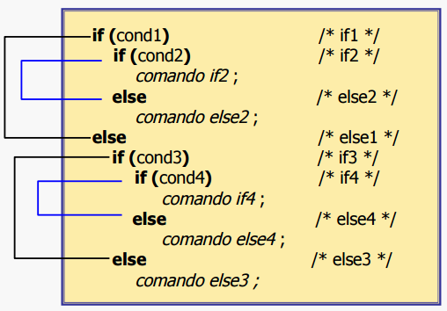
Estruturas de decisão
É possível aninhar construções do tipo se-senao em diversos níveis.

Slide 83
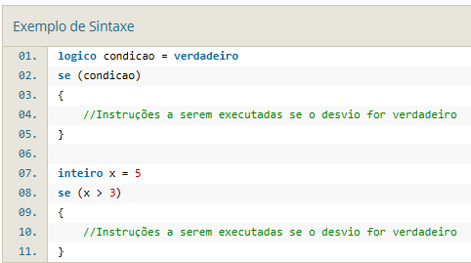
Estruturas de decisão
Se
  Se este teste lógico resultar verdadeiro, as instruções definidas dentro do desvio condicional serão executadas. Se o teste for falso, o algoritmo pulará o trecho e continuará sua execução a partir do ponto onde o desvio condicional foi finalizado.

Slide 84
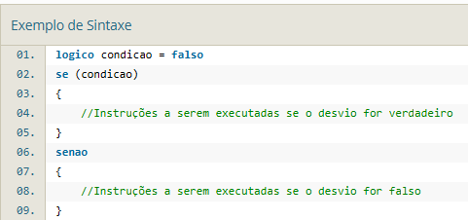
Estruturas de decisão
Se - senao
  Agora vamos imaginar que se a condição for falsa um outro conjunto de comandos deve ser executado.

Slide 85
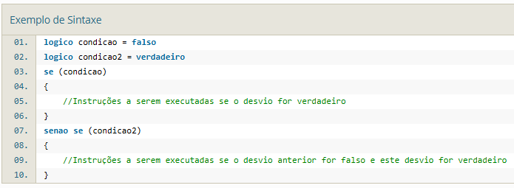
Estruturas de decisão
Se - senao se
  Quando é preciso verificar se uma condição é verdadeira, e se não for, precise verificar se outra condição é verdadeira uma das formas de se fazer esta verificação é utilizando do se ... senao se;

Slide 86
Estruturas de decisão
Exemplo
  Desenvolva um programa que leia um número e imprima se ele é maior que 20, menor que 20 ou igual a 20.

Slide 87
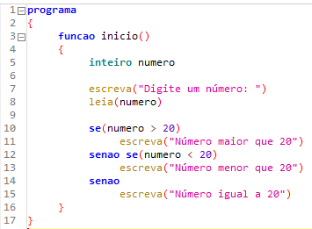

Estruturas de decisão
Exemplo

Slide 88
Estruturas de decisão
Condições compostas
  Alguns problemas ficam mais simples se utilizarmos condições compostas ao invés de relações simples.
  As condições compostas podem ser do tipo “e” conjunção, “ou” disjunção e “não” negação.

Slide 89
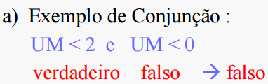
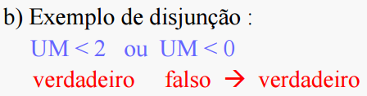
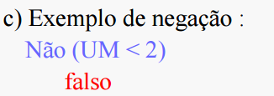
Estruturas de decisão

Slide 90
Estruturas de decisão
Operadores Lógicos
Operador | Significado
e | Conjunção lógica (“e”)
ou | Disjunção lógica (“ou”)
nao | Negação lógica (“nao”)

Slide 91
Estruturas de decisão
Conjunção E
A | B | A e B
Verdade | Verdade | Verdade
Verdade | Falso | Falso
Falso | Verdade | Falso
Falso | Falso | Falso

Slide 92
Estruturas de decisão
Conjunção OU
A | B | A ou B
Verdade | Verdade | Verdade
Verdade | Falso | Verdade
Falso | Verdade | Verdade
Falso | Falso | Falso

Slide 93
Estruturas de decisão
Escolha - caso
  Quando for necessário escolher uma dentre várias opções, ao invés de aninhar construções do tipo se-senao em diversos níveis, pode ser preferível utilizar o comando ESCOLHA.
  escolha(expressao)
  {
  caso (constante 1):
  instruções 1
  pare
  }

Slide 94
Estruturas de decisão
Escolha - caso
  O escolha compara o resultado da expressão com o valor de cada constante que segue a cada um dos caso. Se o valor não for igual a nenhuma das constantes apresentadas pelos caso, então, são executadas as instruções que seguem o caso contrario.
  A utilização do comando caso contrario é opcional.
  Cada caso do escolha só pode avaliar uma única constante do tipo caracter, inteiro ou real.
  Após um comando caso ser selecionado, se não existir o pare, todos os cases subsequentes e suas instruções serão executados.

Slide 95
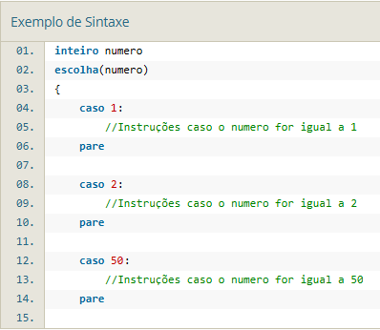
Estruturas de decisão

Slide 96
Estruturas de decisão
Exemplo
  Faça um algoritmo que leia a primeira letra do estado civil de uma pessoa e informe o estado civil.
    S - Solteiro
    C - Casado
    D - Divorciado
    V - Viúvo

Slide 97
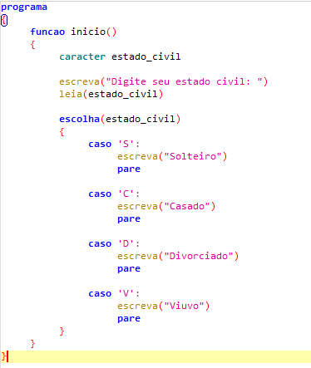
Estruturas de decisão
Exemplo

Slide 98

Estruturas de repetição

Slide 99
Estruturas de repetição
Em nossos algoritmos, hora ou outra precisamos executar alguns passos mais de uma vez. Ou mesmo executar repetidamente alguns passos até que alguma condição seja atendida. A partir dessa necessidade surgem as estruturas de repetição, também conhecidas como LOOP.

Slide 100
Estruturas de repetição
Qualquer que seja a estrutura de repetição, ela contém três elementos fundamentais: inicialização, condição e iteração. A inicialização compõe-se de todo código que determina a condição inicial da repetição. A condição é uma expressão booleana avaliada após cada iteração e determina se uma nova leitura deve ser feita ou se a estrutura de repetição deve ser encerrada. A iteração é a instrução que deve ser executada antes de uma nova repetição.

Slide 101
Estruturas de repetição
Laços com teste no início
  O processo é repetido enquanto a condição for verdadeira.
Funcionamento deste laço
  Avalia a condição.
  Se a condição for Falsa (0-zero), o laço termina e o programa continua na instrução imediatamente após o enquanto.
  Se a condição é verdadeira (diferente de zero) , executa os comandos do bloco.
  Volta ao passo 1º.

Slide 102
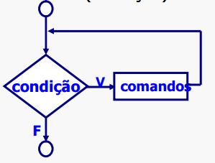
Estruturas de repetição
enquanto(condicao)
{
comandos
}

Slide 103
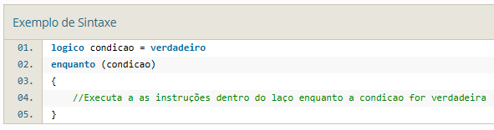
Estruturas de repetição
Enquanto
  O comando enquanto executa uma lista de comandos enquanto uma determinada condição for verdadeira.

Slide 104
Estruturas de repetição
Exemplo
  Faça um algoritmo que mostre os números de 1 a 5.

Slide 105
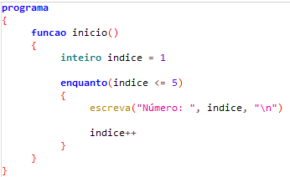
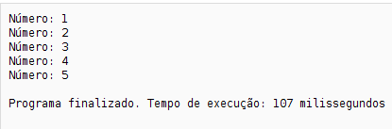
Estruturas de repetição
Exemplo

Slide 106
Estruturas de repetição
Laços com teste no final
  Existe um outro tipo de laço onde a condição é avaliada no final do corpo do laço.
Funcionamento deste laço
  A condição é avaliada
  Se o resultado for verdadeiro, volta-se ao ponto 1.
  Se o resultado for falso, termina-se o laço e o programa continua na instrução seguinte ao laço.

Slide 107
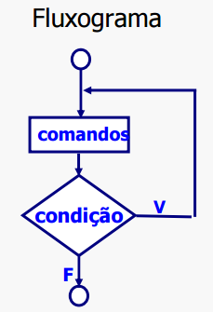
Estruturas de repetição
faca
{
comandos
}
enquanto(condição)

Slide 108
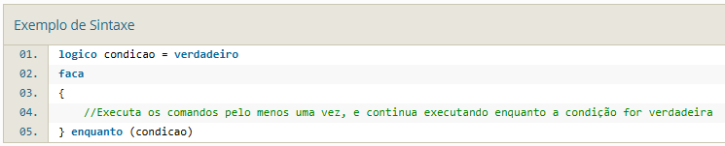
Estruturas de repetição
Faca - Enquanto
  Este teste é bem parecido com o enquanto. A diferença está no fato de que o teste lógico é realizado no final, e com isso as instruções do laço sempre serão realizadas pelo menos uma vez. O teste verifica se elas devem ser repetidas ou não.

Slide 109
Estruturas de repetição
Exemplo
  Faça um algoritmo que mostre os números de 1 a 5.

Slide 110
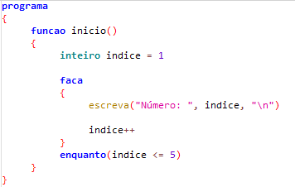
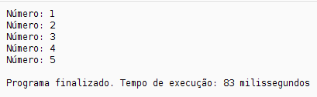
Estruturas de repetição
Exemplo

Slide 111
Estruturas de repetição
Laços contados
  O laço contado é feito pelo comando para. É um tipo de laço condicional onde a inicialização do valor da variável contadora, a avaliação da condição e a atualização do valor da variável contadora estão em um mesmo campo.
Funcionamento deste laço
  Variável contadora é inicializada.
  A condição é avaliada.
  Se o resultado for verdadeiro, realiza-se os comandos.
  Se o resultado for falso, termina-se o laço e continua-se na instrução seguinte ao laço.
  Atualiza-se variável contadora e retorna-se para o passo 2.

Slide 112
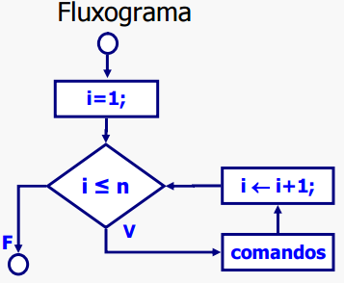
Estruturas de repetição
para(i=1; 1<=n; i++)
{
comandos
}

Slide 113
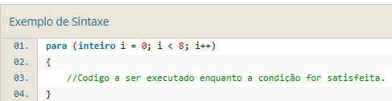
Estruturas de repetição
Para
  O laço de repetição para facilita a construção de algoritmos com número definido de repetições, pois possui um contador (variável de controle) embutido no comando com o incremento automático. Toda vez que temos um problema cuja solução necessita de um número determinado de repetições utilizamos um contador. O contador deve ser inicializado antes do laço e deve ser incrementado dentro do laço.

Slide 114
Estruturas de repetição
Exemplo
  Faça um algoritmo que mostre os números de 1 a 5.

Slide 115
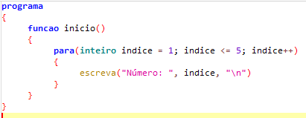
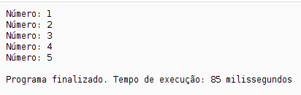
Estruturas de repetição
Exemplo

Slide 116

Estruturas de repetição
Operadores de incremento

Slide 117
Estruturas de repetição
Quebras de laço
  As quebras de laço são utilizadas para interromper o fluxo normal das estruturas de repetição enquanto, faca-enquanto e para.

Slide 118
Estruturas de repetição
Pare
  O comando pare é utilizado quando se precisa interromper uma laço antes que a condição se torne falso. Essa instrução encerra a estrutura de repetição, desviando a execução do sistema para a linha seguinte ao final desse laço.

Slide 119


Estruturas de repetição
Pare

Slide 120
Estruturas de repetição
Laços infinitos
  Os laços infinitos ocorrem quando a condição lógica do enquanto não se torna falsa por 2 motivos:
    Erro de atualização da variável associada a condição lógica
    A condição lógica é inadequada.

Slide 121


Estruturas de repetição

Slide 122
MÓDULO E
Funções em Linguagens de Programação

Slide 123

Funções

Slide 124
Funções
Funções são sub-rotinas que executam uma tarefa particular. Todas as linguagens de programação atuais possuem formas de se criar sub-rotinas.
Além do programador poder criar suas próprias sub-rotinas, a própria linguagem de programação tem sub-rotinas que facilitam o trabalho do programador.

Slide 125
Funções
Funções são os blocos de construção e o local onde toda a atividade do programa ocorre.
Nenhuma função poderá ter o mesmo nome que outra função ou variável.
A principal razão para usar funções é a de dividir a tarefa original em pequenas tarefas que simplificam e organizam o programa como um todo.
Uma outra razão para escrever funções é a de reduzir o tamanho do programa.

Slide 126
Funções
A declaração de uma Função é constituída de um cabeçalho e de um corpo. O cabeçalho identifica a Função através de um nome, e o corpo contém as declarações dos objetos locais, além de comandos e estruturas do procedimento.

Slide 127

Funções
Na linguagem Portugol Studio, de modo geral, as Funções são chamadas dentro da Função Principal inicio() ou ainda por outras funções.

Slide 128
Funções
Quando o programa principal chama a função, através do seu nome, o controle do fluxo de execução do programa passa para a função. No momento que termina a execução da função o controle do fluxo de execução retorna para o programa principal.

Slide 129
Funções
Uma função tem a seguinte forma geral:
  funcao tipo_de_retorno nome_funcao(parâmetros)
  {
  declarações
  comandos
  }

Slide 130
Funções
O tipo_de_retorno é o tipo de valor que a função vai retornar.
A declaração de parâmetros é uma lista de variáveis
  o tipo deve ser especificado para cada uma das N variáveis de entrada.
Uma função pode retornar qualquer valor válido
  Inteiro, real, cadeia, caracter

Slide 131
Funções
Dentro do corpo de uma função pode-se escrever qualquer instrução ou conjunto de instruções da linguagem.
A comunicação entre a função e o programa principal (inicio) se faz através dos argumentos que são enviados a ela e dos parâmetros presentes na função.

Slide 132
Funções
É o programa principal que controla o fluxo de execução do programa como um todo.
Quando o programa principal chama a função; através do seu nome, o controle do fluxo de execução do programa passa para a função. No momento que termina a execução da função o controle do fluxo de execução retorna para o programa principal.

Slide 133

Funções
Funções sem parâmetros:

Slide 134

Funções
Funções com parâmetros:

Slide 135
Funções
Variáveis Locais
  São variáveis declaradas dentro de uma função.
  Elas só podem ser manipuladas dentro da função que as declarou. Logo, elas não são visíveis em nenhuma outra parte do programa.

Slide 136
Funções
Variáveis Globais
  São variáveis declaradas no início do programa principal
  As variáveis globais podem ser manipuladas durante toda a execução do programa, Assim qualquer alteração que se faça numa variável global irá refletir em todas as funções do programa.

Slide 137

Funções

Slide 138
Funções
Uma função pode ser responsável por fazer uma determinada tarefa e uma vez terminada esta tarefa, ela devolve, como resultado, apenas um valor.
A devolução do resultado é feita através do comando retorne, seguido do valor a ser devolvido.
A instrução retorne termina a execução da função, e o controle do programa é devolvido ao local onde a função foi invocada.

Slide 139

Funções
Funções com retorno:

Slide 140

Funções
Funções Pré-definidas

Slide 141

Funções
Funções Pré-definidas

Slide 142

Funções
Funções Pré-definidas

Slide 143

Funções
Funções Pré-definidas

Slide 144

Funções
Funções Pré-definidas

Slide 145

Funções
Funções Pré-definidas

Slide 146

Funções
Funções Pré-definidas

Slide 147
Exercícios Entrada de Dados
1) Faça um programa que leia dois números inteiros e imprima a soma deles.
2) Faça um programa que apresente, para um salário informado pelo usuário, um novo salário com aumento de 15%.
3) Faça um programa que solicite a entrada de dois números inteiros e calcule e mostre a potência do primeiro número pelo segundo (X elevado a Y).

Slide 148
Exercícios Entrada de Dados
4) Faça um programa que leia dois números inteiros e imprima a soma deles.
5) Faça um programa que leia uma temperatura em graus Celsius e a converta para graus Fahreneit. A fórmula de conversão é: F = (9*C+160)/5
6)A Loja Mamão com Açúcar está vendendo seus produtos em 5 (cinco) prestações sem juros. Faça um algoritmo que receba um valor de uma compra e mostre o valor das prestações

Slide 149
Exercícios Entrada de Dados
7) Faça um programa que calcule e mostre a área de um triângulo. Sabe-se que:
Área= (base*altura)/2.
8) Faça um programa que leia 3 notas bimestrais e mostre a média

Slide 150
Exercícios Estrutura Decisão
1) Faça um programa que leia dois valores, determine o maior deles e o imprima com uma mensagem de identificação. Assumir que todas as variáveis são inteiras.
2) Faça um programa que leia três números A, B e C e imprima o valor do maior.
3) Fazer um programa em C que leia um número e imprima uma mensagem dizendo se ele é maior, menor ou igual a 10.

Slide 151
Exercícios Estrutura Decisão
4) Faça um programa que calcule o aumento de salário para o corrente ano. Se salário >1000 o aumento é de 5%. Senão o aumento é de 7%.
5) Faça um programa que: dada a altura e peso de uma pessoa, calcule seu índice de massa corporal. Fórmula: peso dividido por altura ao quadrado. Faixas: <= 18,5 - abaixo do peso normal; > 18,5 e <= 25 - peso normal; > 25 e <=30 - peso acima do normal; acima de 30 - peso excessivo.

Slide 152
Exercícios Estrutura Decisão
6) Faça um programa que pede para o usuário entrar um número correspondente a um dia da semana e que então apresente na tela o nome do dia, utilizando o comando escolha.
7) Faça um programa para ler um número inteiro e informar se o número é par ou ímpar.
8) Faça um programa que indique se um número digitado está compreendido entre 20 e 90, ou não.

Slide 153
Exercícios Estrutura Repetição
1) Faça um programa que escreva na tela os 20 primeiros números inteiros.
2) Faça um programa que dado um número qualquer, seja calculado e impresso a tabuada desse número.
3) Faça um programa que calcule e imprima a soma dos 10 primeiros números inteiros.

Slide 154
Exercícios Estrutura Repetição
4) Faça um programa que imprima os números ímpares entre 1 e 50.
5) Faça um programa que mostre os números de 1 a 20 de forma decrescente.
6) Faça um programa que apresenta os números múltiplos de 5 entre 50 e 100.

Slide 155
Exercícios Estrutura Repetição
7) Faça um programa que leia 10 números, encontre o maior deles e mostre o resultado.

Slide 156
Exercícios Funções
Faça uma função que recebe por parâmetro um valor inteiro e retorna o valor lógico Verdadeiro caso o valor seja positivo e Falso em caso contrário.
Faça uma função que recebe um valor inteiro e verifica se o valor é par ou ímpar. A função deve retornar um valor booleano.

Slide 157
Exercícios Funções
3) Faça uma função que recebe a média final de um aluno por parâmetro e retorna o seu conceito, conforme a tabela abaixo:
Nota | Conceito
de 0,0 a 4,9 | D
de 5,0 a 6,9 | C
de 7,0 a 8,9 | B
de 9,0 a 10,0 | A

Slide 158
Exercícios Funções
4) Faça uma função que recebe por parâmetro um valor inteiro e retorna o valor lógico Verdadeiro caso o valor seja positivo e Falso em caso contrário.
5) Faça uma função que receba como parâmetro um número inteiro relativo a um mês do ano e retorne uma string com o nome deste mês por extenso.

Slide 159
Exercícios Funções
6) Faça uma função para calcular o dobro de um número passado como parâmetro
7) Faça uma função que receba a idade de uma pessoa por parâmetro e informe se ela pode ou não dirigir.

